Slide 1
MANEJO DE LA PACIENTE CON ENDOMETRIOSIS SINTOMÁTICA
MARIA LÓPEZ-MENÉNDEZ ARQUEROS
CAUPA

Slide 3
INTRODUCCION
Patología Crónica de etiología desconocida, estrógeno dependiente
Presencia de tejido endometrial , activo, fuera de la cavidad uterina , que induce una reacción inflamatoria crónica
5-10 % mujeres edad reproductiva
40-60% DPC
20-40% pac subfertiles Edad: 30-45 años

Slide 4
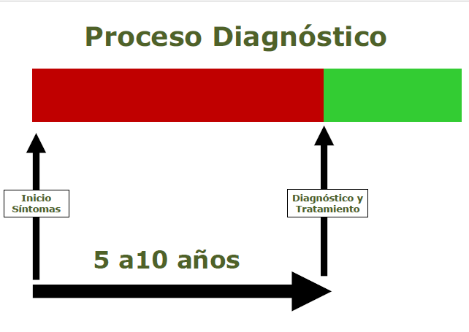
DIAGNÓSTICO
Dtco clínico difícil--- DOLOR--------------15-30% asintomaticas
DD : EPI-Sd INTESTINO IRRITABLE-ENF DIGESTIVAS Y GINECOLOGICAS
RETRASO al dtco de varios años
DOLOR PELVICO Cíclico ( dif patrones):
Dismenorrea severa 75% (progresiva y bilat)
Dispareunia intensa (44%)
DPC (70%)
Dolor limitado ovulación
Disquecia
ESTERILIDAD

Slide 5
GENERALIDADES
ENFERMEDAD CRONICA----TTO PROLONGADO
OBJETIVOS BASICOS DEL TTO:
SUPRIMIR SÍNTOMAS
RESTAURAR LA FERTILIDAD
ELIMINAR ENDOMETRIOSIS VISIBLE
EVITAR LA PROGRESIÓN DE LA ENFERMEDAD
ELECCIÓN:
SEGURIDAD: Criterios Médicos de Elegibilidad
TOLERANCIA: Efectos secundarios
COSTE
PREFERENCIA de la MUJER
NINGÚN TTO ÓPTIMO
MAXIMIZAR EL TTO MEDICO Y EVITAR CiAS REPETIDAS
TTO INDIVIDUALIZADO & MULTIDISCIPLINAR

Slide 6
ARSENAL TERAPÉUTICO
CONDUCTA EXPECTANTE
CIRUGIA
TRA
TTO NO MEDICO
TTO MEDICO
ACUPUNTURA
TERAPIAS FISICAS
ELECTROTERAPIA
INTERVENCION PSICOLOGICA
NUTRICION
MEDICINA TRADICIONAL CHINA
MEDICAMENTOS
Notes:
En la ultima actualización de la eshre , concluye que no hay evidencia para generar recomendación de ninguna de estas terapias alternativas para disminución del dolor asociado a la endometriosis ni mejoría en la calidad de vida de estas pacientes

Slide 7
DECISION TTO MEDICO
CONSENSUADO CON LA PACIENTE:
SEVERIDAD DE LOS SINTOMAS
PREFERENCIAS DEL PACIENTE
EFECTOS COLATERALES
EFICACIA DEL TTO
NECESIDAD DE CONTRACEPCION
COSTE
DISPONIBILIDAD
TTO MEDICO
- NO MEJORA LA FERTILIDAD
- NO REDUCE ENDOMETRIOMAS
- NO TRATA COMPLICACIONES DE ENDOMETRIOSIS PROFUNDA

Slide 8
TTO MEDICO IDEAL PARA ENDOMETRIOSIS

Slide 9
TRATAMIENTOS MEDICOS
Tratamientos de 1º LINEA:
-AINES: Tratamiento cíclico
-AHC (AC hormonal combinada)
-Progestágenos (ACs o no)
Tratamientos de 2º LINEA: si fracaso o CI de los de 1ª línea.
- Agonistas GnRH. Terapia “add back”
- Danazol
- Gestrinona
NOVEDADES:
Inhibidores de la Aromatasa
Antagonistas de la GnRH
SPRM/SERM
Inhibidores de de acetilasa de histonas
Inmunomoduladores
EN DESARROLLO :
PPAR
Ag. Antiangiogénicos
Melatonina

Slide 10
TRATAMIENTOS hormonales ACTUALES ENDOMETRIOSIS
Anticonceptivos combinados
Progestágenos
Análogos GnRH
Gestrinona
Danazol
Antagonistas GnRH
Inh Aromatasa
SIMILARES EN TERMINOS DE EFICACIA

Slide 11
ROL DE LOS ESTROGENOS NECESARIOS PARA LA PROGRESION
X
AGON GnRH
ANTAGON GnRH
X
IA
X
SPERMs
X
AHC
Gestágenos

Slide 12
AINES
TTO EFICAZ 1º LINEA
NO SUPERIORES A OTROS AGENTES O PLACEBO
DESEO GESTACIONAL----------COX-2 (previenen o retrasan ovulación)
SU USO BASADO:
DISPONIBILIDAD INMEDIATA
BAJO COSTE
EFECTOS 2º ACEPTABLES
EST. AVALAN EFICACIA EN DISMINUCION DE DISMENORREA PRIMARIA
Marjoribanks J, Proctor M, Farquhar C, Derks RS. Nonsteroidal anti-inflammatory drugs for dysmenorrhoea. Cochrane Database Syst Rev 2010; :CD001751.

Slide 13
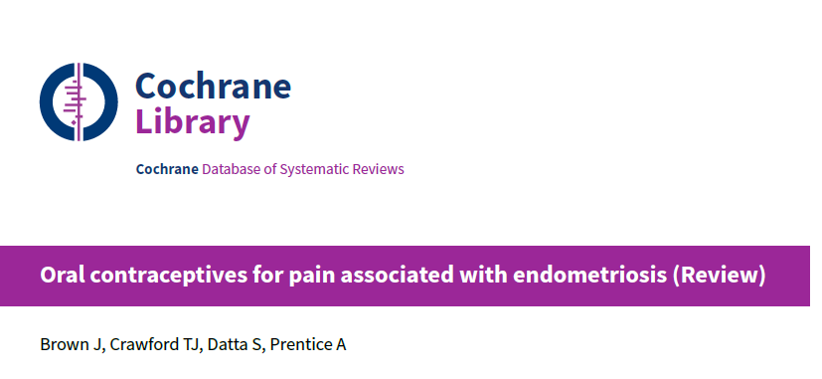
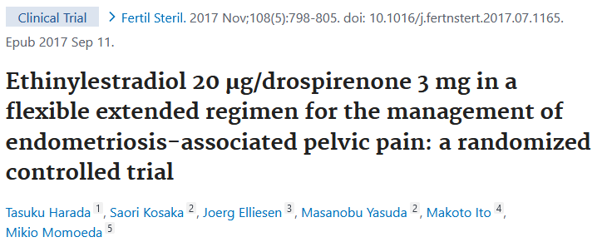
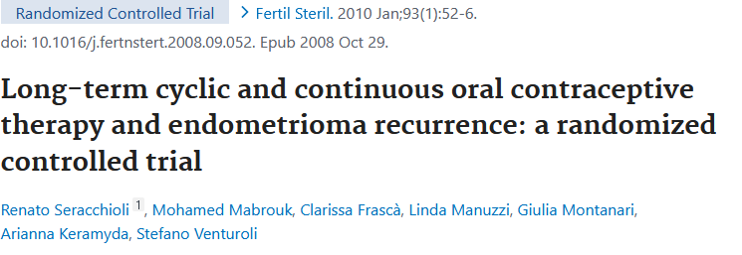
Anticonceptivos Combinados Hormonales
NINGUNO SUPERIOR A OTROS
EN PAUTA CONTINUA MAS EFICAZ Q LA CICLICA (dismenorrea y dism recurrencia quistes postcia)
similar a Ciclicos para dispareunia y DPC
USADOS LARGO PLAZO---DOMINANCIA E Y RESISTENCIA A PROG
TRIAL RANDOMIZADO :El uso postoperatorio de ACs disminuyó drásticamente el riesgo de recurrencia del endometrioma, especialmente en mujeres que usaron ACO regularmente y durante períodos prolongados.
PRIMERA LINEA DE TTO:
USO A LARGO PLAZO
BIEN TOLERADOS
NO MUY CAROS
FACIL USO
EFECTO COTRACEPTIVO
BENEFICIO ADICIONAL: DISMINUCION RIESGO CA OVARIO Y ENDOMETRIO
Zorbas KA, Economopoulos KP, Vlahos NF. Continuous versus cyclic oral contraceptives for the treatment of endometriosis: a systematic review. Arch Gynecol Obstet 2015; 292:37.
Bedaiwy MA, Allaire C, Yong P, Alfaraj S. Medical Management of Endometriosis in Patients with Chronic Pelvic Pain. Semin Reprod Med 2017; 35:38.
Harada T, Kosaka S, Elliesen J, et al. Ethinylestradiol 20 μg/drospirenone 3 mg in a flexible extended regimen for the management of endometriosis-associated pelvic pain: a randomized controlled trial. Fertil Steril 2017; 108:798.
Harada T, Momoeda M, Taketani Y, et al. Low-dose oral contraceptive pill for dysmenorrhea associated with endometriosis: A placebo-controlled, double-blind, randomized trial. Fertil Steril 2008; 90:1583.
Vercellini P, Trespidi L, Colombo A, et al. A gonadotropin-releasing hormone agonist versus a low-dose oral contraceptive for pelvic pain associated with endometriosis. Fertil Steril 1993; 60:75.
Muzii L, Di Tucci C, Achilli C, et al. Continuous versus cyclic oral contraceptives after laparoscopic excision of ovarian endometriomas: a systematic review and metaanalysis. Am J Obstet Gynecol 2016; 214:203.

Slide 14
PROGESTAGENOS
ACCION:
INH CRECIMTO TEJ ENDOMETRIAL---DECIDUALIZACION Y ATROFIA
INH MATRIZ METALOPROTEASAS---CRECIMTO E IMPLANTACION DE ENDOM ECTOPICO
INH ANGIOGENESIS
COMPUESTOS:
NETA
AMP y DIENOGES
MAP-DEPOT
DIENOGEST
ELECCION:
DESEO O NO AC.
EFECTOS 2º
PREFERENCIAS PAC
VENTAJAS :
EVITA RIESGOS TE DE LOS E
NO DISMINUYE DMO (GnRH)
MAS ECONOMICA (GnRH)
MEJOR TOLERADA(DANAZOL)
NO EFECTO ANDROGENICO (DANAZOL)
MENOR IMPACTO LIPIDICO (DANAZOL)
EFECTOS 2º:
SG IRREG/SPOTTING/AMENORREA(DIENOGEST)
GANANCIA PESO
CAMBIOS HUMOR (DEPRESION)
DISMINUCION DMO A LARGO PLAZO (DEPOT)
LARGO TPO TTO NETA----DISMINUCION HDL Y AUMENTO LDL
ALTERNATIVAS
IMPLANTE ETONORGESTREL
DIU LNG

Slide 15
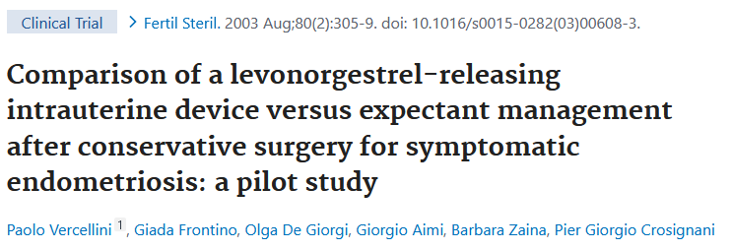
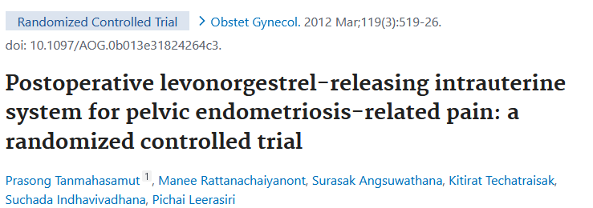
DIU LNG
Ambos TTOS (LNG vs GnRH) igualmente efectivos en el DPC postcirugia
Se demostró una reducción estadísticamente significativa en la recurrencia de dolor en el grupo de DIU-LNG en comparación con el manejo expectante (RR 0,22)
Resultados limitados pero evidencia consistente en cuanto a la reducción de la dismenorrea postcirugia
Notes:
DIU-LNG Y ENDOMETRIOSIS
Se demostró una reducción estadísticamente significativa en la recurrencia de dolor en el grupo de DIU-LNG en comparación con el manejo expectante (RR 0,22)
LNG-DIU anotaron puntuaciones de dolor más bajas en comparación con las mujeres que recibieron aGnRH

Slide 16
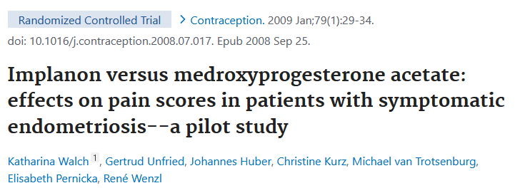
IMPLANTE ETONOGESTREL
No muchos estudios
Disminución intensidad del dolor asociado endom (dispareunia-dismenorrea- DPC)
- Trial (comparativo con AMP-depot): Dismin dolor 68 % (AMP-d: 53%)
GESTRINONA
Meta-análisis ( GEST vs DANAZOL ) con RTD similares en cuanto a reducción del dolor
Notes:
DIU-LNG Y ENDOMETRIOSIS
Se demostró una reducción estadísticamente significativa en la recurrencia de dolor en el grupo de DIU-LNG en comparación con el manejo expectante (RR 0,22)
LNG-DIU anotaron puntuaciones de dolor más bajas en comparación con las mujeres que recibieron aGnRH

Slide 17
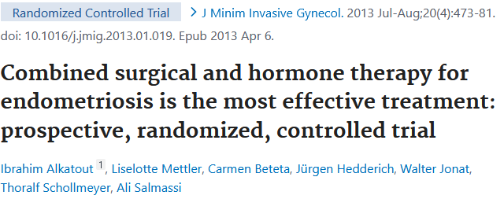
ANALOGOS GnRH
LEUPROLIDE 3,75-11,25mg im NAFARELINA 200mg/12h in
Compite con la GnRH nativa en los recept, pero la sintetica tiene mayor vida media ----HipoE ----Amenorrea ---Atrofia.
Mas eficaz q placebo. Tan efectivo como otros (danazol-LNG-ACH) frente DOLOR.Y en postcirugia
Evidencia limitada DOSIS/DURACION/VIA adm
DESVENTAJA: MAS CAROS-MENOR DISPONIBILIDAD
EFECTOS 2º: Sofoco-sequedad vag-disminuc libido-cefalea-cambios humor-dismin DMO-
TERAPIA ADD BACK ( EE+ 5 mg NETA*). Mejor tolerados

Slide 18
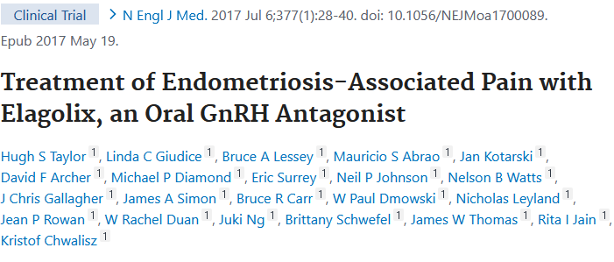
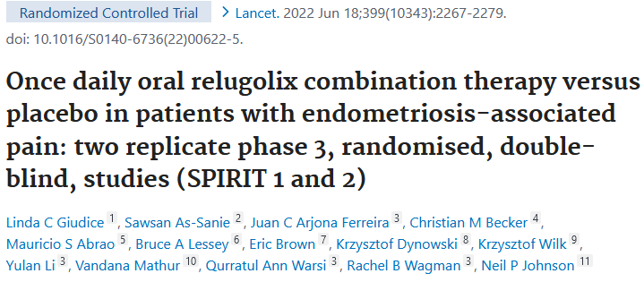
ANTAGONISTAS GnRH: ELAGOLIX -RELUGOLIX
Inh sint GnRH pituitaria ---HipoE medio (dosis depend)
PAC NO RESPONDEDORAS AINE. ACH. POP
VENTAJAS:
via adm mas fácil (ORAL vs IM/IN)
Efecto inmediato (<7-14 d)
No genera aumento inicial LH/FSH
Efecto 2º similar Gn RH: stmas vasomotores-atrofia vag- dism DMO

Slide 19
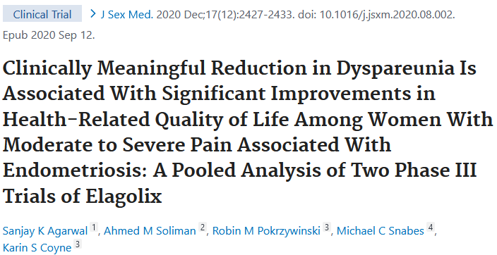
ELAGOLIX
Uso SOLO ( dolor endometriosis) ó con TTO ADD BACK ( sg miomas)
DOSIS inicio dosis bajas y se va incrementando 150mg/d (2 a) 200 mg/12h (DISPAREUNIA) (6m)
Efecto 2º SOFOCO –INSOMNIO------TTO ADD BACK
RTDS :
comparación dosis (150-200 mg) frente a placebo para dismenorrea(endom) y DPC
Disminución dolor a los 3m y persiste 6m---dismenorrea 44-74-21%. DPC 50-56-36%
Mayor efecto adverso : SOFOCOS***(72%)-----dism DMO (-0.5. -2,6. 0,5)—cefalea-insomnio-alt lípidos
Los RTD sobre la disminución dolor similares a los Analogos Gn RH
Orlissa-elagolix tablet, film coated. US Food and Drug Administration (FDA) approved product information. Revised Feb, 2021. US National Library of Medicine. www.dailymed.nlm.nih.gov (Accessed on June 21, 2022).
Elagolix. EMEA-0013230PIP02-12. European Medicines Agency. Nov 2013. https://www.ema.europa.eu/en/medicines/human/paediatric-investigation-plans/emea-001323-pip02-12 (Accessed on June 21, 2022).

Slide 20
RELUGOLIX
Uso SOLO (40 mg 3m). $∝$ TTO ADD BACK ( 40 mg-1 mg EE- 0,5 mg NET )
Est lim de EFICACIA de cada ppo y en asociación
Efectos 2º: Reaccion alérgica –anafilaxia/urticaria/angioedema
Trial : comparación placebo-Relugolix $∝$(40-1-0,5 ) 6m ó Relug SOLO 3m y luego $∝$ 3 m mas
Seguim 6 m: dismin dismenorrea (75 vs 30%). Dism DPC (66% vs 43 %)
Efecto adverso :cefalea-nasofaringitis-sofocos ($∝$ tpo tto). Dism DMO Sólo 1% (n.e.s.)
Disminucion uso opioides
Prolongacion tto----disminución dolor a expensas incremento sofoco y mayor dism DMO
No existen estud comparativos con otros tto
Myfembree [package insert]. Brisbane, CA: Myovant Sciences, Inc; 2022. https://www.accessdata.fda.gov/drugsatfda_docs/label/2022/214846s002lbl.pdf (Accessed on August 10, 2022)
MYFEMBREE- relugolix, estradiol hemihydrate, and norethindrone acetate tablet, film coated. US Food and Drug Administration (FDA) approved product information. Revised October, 2021. US National Library of Medicine. https://dailymed.nlm.nih.gov/dailymed/index.cfm (Accessed on August 08, 2022)

Slide 21
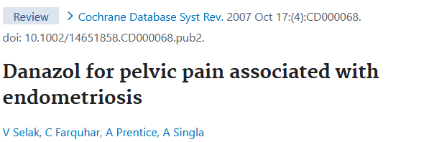
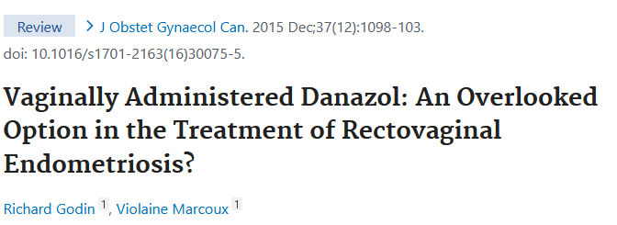
DANAZOL
PERFIL ALTA EFICACIA para dolor endometriosis, no se usa por EFECTOS ANDROGENIZACION: Acné-Calambres musc-Edema_aumento peso (5%) –spotting-hirsutismo-voz grave
ACCIÓN: CENTRAL: Inh pico LH –Inh esteroidogenesis –aumenta testos libre –Inh secreción gonadotrop
PERIFERICA:inh enz ováricos sint E---Inh crecimiento implantes endometriosicos
DOSIS : 400-800mg /d 6 meses
Revisión : tras cia 6m –mas efectivo q placebo para el dolor . Persistía su efecto h. 6m tras dejar tto
Analisis crítico: danazol 100-200 mg /d vag en endometriosis tabique : dism dolor y del tam nod. Menores efecto sist . Mejora sg vag y restaura fertilidad

Slide 22
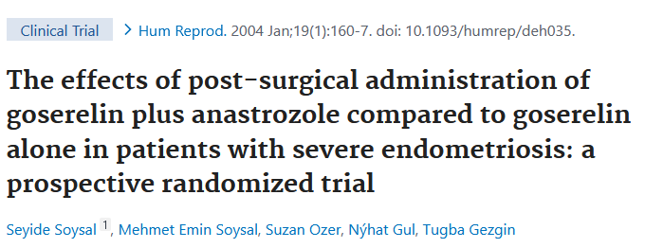
INHIBIDORES AROMATASA
ANASTRAZOL 1 mg/d LETROZOL 2,5 mg /d
Se reserva su uso para pac REFRACTARIAS otros TTOs
Usado $∝$ PROG. ó GnRH
REGULA formacion de E local ( tejido endometriosico)( ovario-cerebro-periférico)
EFECTOS 2º: Dismin DMO. Crecimiento quistes folic ($∝$ GnRH o ACH ó NETA)
Revision sist 8 artic. ---compara IA solo ó $∝\text{(}\text{I}\text{A}\text{−}\text{Goserelin} \text{postcia}\text{ 6 }\text{m}$)-----mayor dism dolor en $∝$ (lim , solo 1 trial rand)
Tto $∝$ mayor tpo de recurrencia hasta aparición stmas
Ambos similar calidad de vida y dism DMO

Slide 23
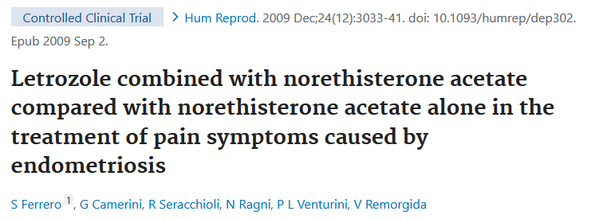
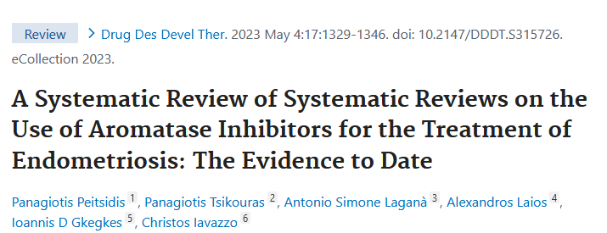
INHIBIDORES AROMATASA
Trial no randomizado --Letrozol $∝$NETA vs NETA sola
—mejor RTD (dolor tab R-V y dispareunia ) $∝$
- No mejor satisfacc o dismin recurrencia en $∝$.
- Mayores efectos 2º y mas caro $∝$
Trial randomizado--- endom tabique. Comparan LTZ$∝$NETA vs LTZ$∝$Triptorelina.
Similares RTD dolor
Mayor dismin nod endom en LTZ$∝$Triptorelina
Mayor efectos 2º LTZ$∝$Triptorelina-----artralgias-dism libido-sofocos
-depresión-dism DMO

Slide 24
ORIENTACION TTO MÉDICO
- Ac solo GESTÁGENOS :
AMPD (Depo-Progevera)
POP (DSG)
- GESTÁGENOS NO ACs
AMP oral (Progevera)
Noretindrona (Primolut)
Dienogest (Visannette- Dimetrio)
- GESTRINONA: (Nemestran)
- IMPLANTE (etonogestrel)
- DIU-LNG (Levonorgestrel)
NO DESEO
GESTACIÓN
AINEs
TTO HORM
AHC (ORAL, PARCHE O ANILLO) continuos
LEVE/MODERADO
DESEO
GESTACIÓN
AINEs
No COX-2
TRA
ANÁLOGOS GnRH:
Leuprolide (SC; IM)
Triptorelina (IM)
Nafarelina nasal
Terapia “add back”
ESTRADIOL TTS_oral/PG
TIBOLONA
ANTAGONISTAS DE GnRH:
Elagolix 150mg v.o.
Relugolix (40 mg) + estradiol (1 mg)+acetato noretisterona 0,5 mg (Ryeco®)
SEVERO
NO DESEO
GESTACIÓN
AINEs +
TTO HORM
INHIBIDORES AROMATASA
Anastrazol (Arimidex)
Letrozol

Slide 25
PASADO DE LA ENDOMETRIOSIS

Slide 26
PRESENTE Y FUTURO INMEDIATO PACIENTE CON ENDOMETRIOSIS
Recomendable uso análogos GnRH durante 3-6 meses antes de realizar un FIV

Slide 27
Indicaciones Tto Médico
Indicaciones de Tto Qco:
- Opción de primera línea para el dolor (si no deseo gestacional)
- Recidivas reales después de 1a cirugía correcta
- Tratamiento post-operatorio para disminuir recidivas (si no deseo gestacional)
- Adenomiosis asociada
- Planificación adecuada de la primera cirugía
- Nódulos profundos grandes e infiltrantes
(si infiltración leve y asintomática ---conducta
expectante). Estenosis ureteral / intestinal
- No control de los síntomas con tto. médico
- Diagnóstico no claro
- Deseo gestacional
M. LOPEZ-MENENDEZ
TTO MEDICO ENDOMETRIOSIS

Slide 28
1ª LINEA
2ª LINEA
3ª LINEA
ENF PERITONEAL Y ENDOMETRIOMAS < 3 CM
ACH
GESTAGENOS
ANALOGOS GnRH+ ADD BACK
DANAZOL
GESTRINONA
ANTAGON GnRH+ADD BACK*
DANAZOL
I.A.
ENDOMETRIOSIS TABIQUE RECTO-VAGINAL
NETA
DIENOGEST
DIU-LNG
ANALOGOS GnRH+ ADD BACK
I.A.
ANTAGON GnRH + ADD BACK*
DANAZOL VAG
MULTIPARA CON DISMENORREA
DIU-LNG
HISTERECTOMIZADAS
AMP-DEPOT

Slide 29
CONCLUSIONES
El tratamiento de primera línea debe ser medico. La cirugía debe utilizarse solo cuando esté indicado
Consenso para un tratamiento Precoz
No existe un tratamiento ideal para la endometriosis
No existe diferencia en efectividad entre los distintos preparados
Probablemente el mejor tratamiento es continuo (dismenorrea y dism recurrencia quistes postcia) ( similar a Ciclicos para dispareunia y DPC)
El valor de los tratamientos: beneficios/perjuicios/cost
AHC+Gestágenos: Efectivos/ Seguros/ Bien tolerados /Baratos
AHC: 1ª línea: Endometriosis Bajo Riesgo y de Riesgo Intermedio
Gestágenos: Endometriosis de Alto Riesgo/ Contraindicaciones / Intolerancia

Slide 30
Gracias por su atención

